Slide 1
PRESENTATION
Groupe 1

Slide 2

PRESENTATION
Article
Quel mode de financement pour les jeunes entreprises innovantes : Financement interne, prêt bancaire, ou capital-risque ?
Auteur :
Frédérique Savignac
Références :
Revue économique 2007/4 (Vol. 58), pages 863 à 889 Éditions Presses de Sciences Po. DOI10.3917/reco.584.0863

Slide 3

PRESENTATION
Les JEI ou Startup
Importance des jeunes entreprises innovantes (JEI) pour l'innovation, l'emploi et la croissance économique.
Difficultés d'accès aux financements pour les JEI en raison de leur profil de risque élevé et de leur besoin en capitaux.

Slide 4

Modes de Financement
Financement interne
Prêt bancaire
Capital-risque
Comment identifier le mode de financement le plus adapté ?
Avantages et inconvénients de chaque mode.

Slide 5
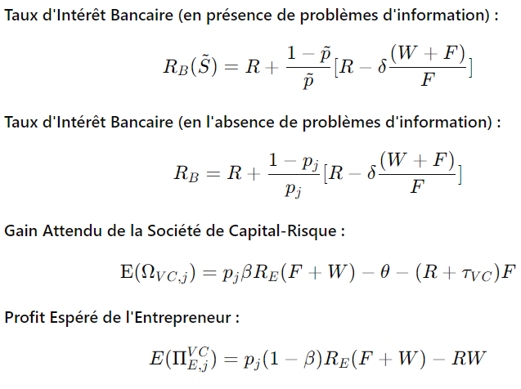
Méthodologie
Objectifs
Hypothèses
t = 0 : La firme contacte la banque, qui évalue sa probabilité de réussite (pu) en fonction du signal perçu (su).
t = 1 : La firme calcule son profit espéré avec le financement bancaire.
t = 2 : Si le financement par capital-risque est optimal, négociation du montant de participation selon les critères de Nash.
t = 3 : Observation du résultat du projet (succès ou échec).
Déterminer le choix optimal du type de financement externe pour une JEI, en fonction de ses caractéristiques et de son projet innovant.
Antisélection
Concurrence Bancaire
Comparer deux options : financement par capital-risque vs. prêt bancaire.
Facteurs Clés
Taux d'Intérêt du Prêt Bancaire : Si le taux permet un profit espéré positif, le prêt bancaire est optimal.
Probabilité de Réussite du Projet : Sous-évaluation par la banque favorisant le financement par capital-risque.
Montant du Financement Nécessaire : Capital-risque pour des financements importants, prêt bancaire pour des financements moindres.
Ability to execute
Completness of vision

Slide 6


Les firmes à très haut risque n'ont pas accès au financement externe.
Avec une probabilité de réussite élevée, le financement optimal est un apport en fonds propres de la société de capital-risque. Si le risque est faible, le prêt bancaire est optimal.
Les firmes sans financement externe si leur probabilité de réussite est trop faible.
Le financement par capitaux propres devient pertinent lorsque le projet est en place.
Une fois le produit commercialisé et le risque faible, les prêts bancaires sont les plus pertinents.
Les sociétés de capital-risque financent des firmes à forte probabilité de réussite, en raison de leur expertise.
Le capital-risque est optimal pour les projets nécessitant un financement externe important et le prêt bancaire est optimal pour des financements externes de moindre importance.
L'apport de garanties par l'entrepreneur favorise le financement externe et rend le prêt bancaire optimal.
L'augmentation du taux de rentabilité accroît l'espérance de profit de l'entrepreneur, tant avec un prêt bancaire qu'avec un financement par capital-risque.
Les Principaux résultats

Slide 7

PRESENTATION
Implication et Discussions
Résumé des Points Clés : Importance du choix du mode de financement pour les JEI.
Facteurs influençant ce choix : risque, taille du projet, garanties.
Recommandations pour les JEI en fonction de leurs caractéristiques.
Capital-Risque :
Optimal pour les projets nécessitant un financement externe significatif.
Les sociétés de capital-risque sont prêtes à investir de grandes sommes en échange d'une participation au capital et d'un rôle actif dans la gouvernance de l'entreprise.
Ces sociétés apportent également leur expertise et leur réseau pour aider à la croissance de l'entreprise.

Slide 8
PRESENTATION
Implication et Discussions
Prêt Bancaire :
Optimal pour les projets nécessitant des montants de financement plus modestes.
Les prêts bancaires sont préférés lorsque le risque est perçu comme faible et que l'entreprise peut offrir des garanties solides.
Les prêts bancaires permettent à l'entrepreneur de conserver le contrôle total de l'entreprise sans diluer la propriété.

Slide 9



